Slide 2
মোঃ ইমদাদুল হক
সহকারি শিক্ষক
৪৪ নং বয়রা স প্রা বি
লোহাগড়া,নড়াইল।
০১৭১৭০০৪৪৭৫
স্বা
গ
ত
ম

Slide 3
পাঠ পরিচিতি
শ্রেণিঃ প্রাক-প্রাথমিক
বিষয়ঃ বাংলা
পাঠ শিরোনামঃ ই ঈ
সময়ঃ ২৫ মিনিট।

Slide 4
এই পাঠ শেষে শিক্ষার্থীরা -
৩.২.৮ ধবনির প্রতীক (বর্ণ)শনাক্ত করতে পারবে।
৩.২.৯ শব্দ থেকে বর্ণ শনাক্ত করতে পারবে।

Slide 5
চলো,আমার সবাই একটা গানের ভিডিও দেখি

Slide 6
আজ আমরা পড়ব
ই ঈ

Slide 7
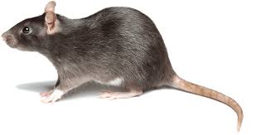
ইঁদুর
ই

Slide 8
ইলিশ
ই

Slide 9
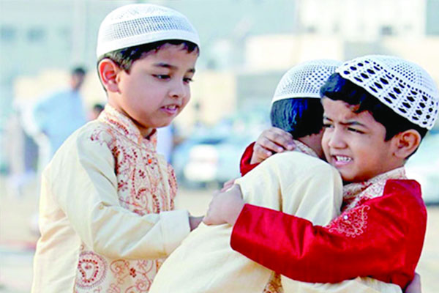
ঈদ
ঈ

Slide 10
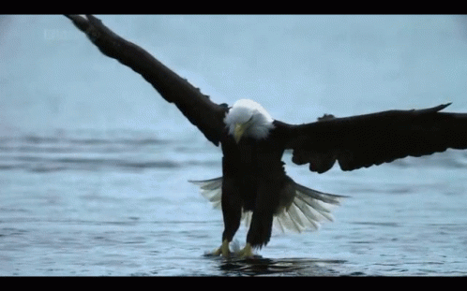
ঈগল
ঈ

Slide 11
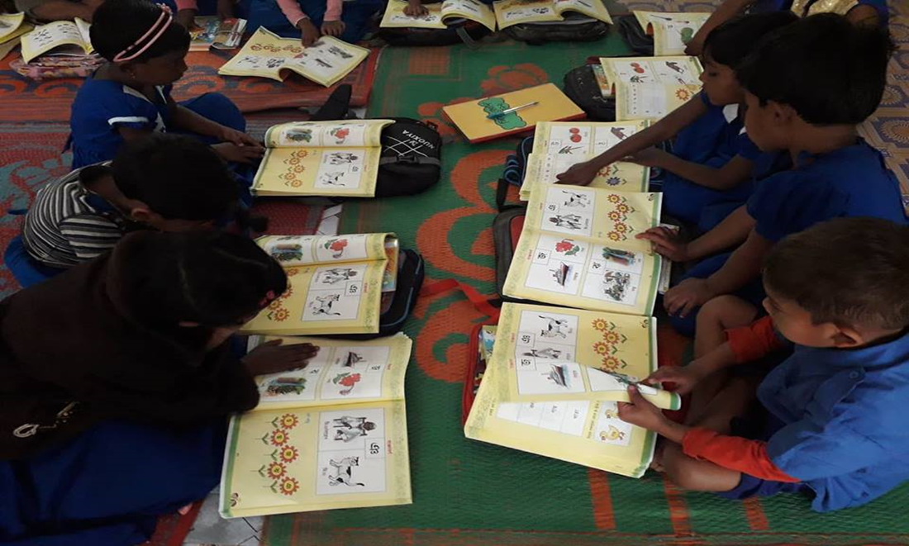
পাঠের সাথে সংযোগ

Slide 12
শিক্ষকের পাঠ

Slide 13
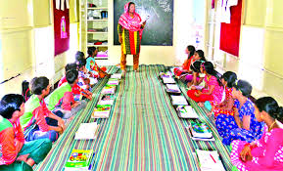
শিক্ষক এবং শিক্ষার্থীর মিলিত পাঠ।

Slide 14
দলীয় কাজ
শব্দের সাথে বর্ণ দাগ টেনে মিলাই
ই
ঈদ
ইতি
ঈ

Slide 15
একক কাজ
হারিয়ে যাওয়া বর্ণগুলো লিখি
ইলিশ | .....লিশ
ঈগল | ......গল
ই
ঈ

Slide 16
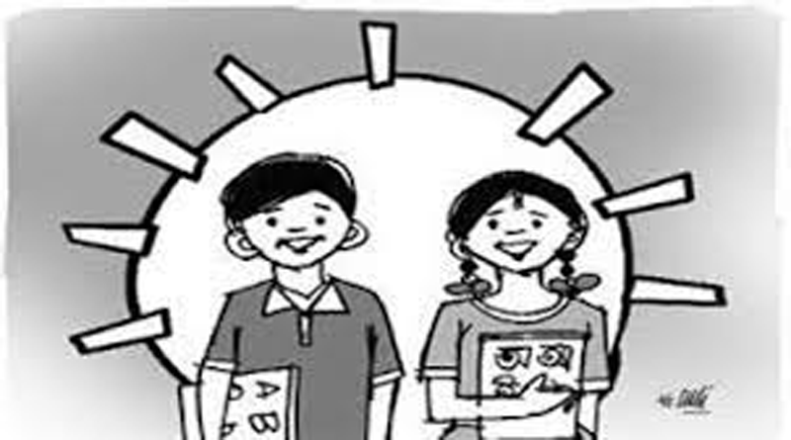
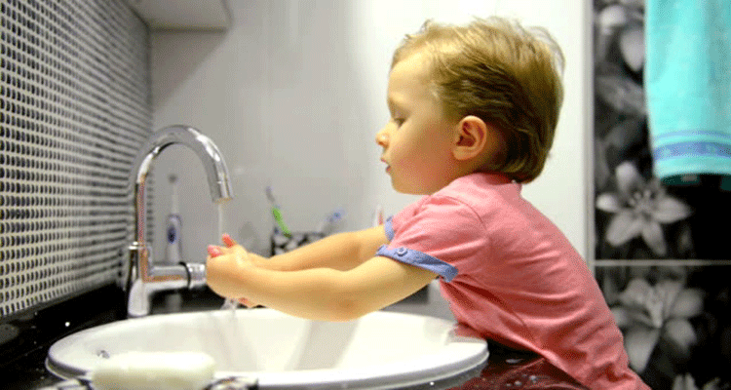
সাবান দিয়ে হাত ধোব বার বার
ধন্যবাদ

